Slide 1
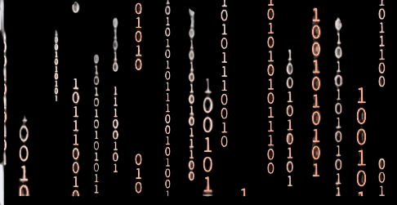
Présentation du Framework Laravel & Mini-Projet CRUD
Équipe:
Jihane BENZERKANE
Maroua ARBOUNI
Hanane BIHYA
Fatimazahra BOUJAADA
Module: Développement Web
UAE / ENSAH / TDIA 1 – S2
Encadré par:
Mohamed CHERRADI

Slide 2

Plan de la Présentation

Slide 3
3
Plan
Introduction & Historique
Présentation de Laravel & Origine.
Fonctionnement & Mise en place
Cycle de requête, MVC, Installation, Configuration & Lancement.

Slide 4
4
Structure & Architecture
Dossiers & Organisation du projet.
Développement avec Laravel
Routing, contrôleur, Eloquent, formulaires, sécurité
Démonstration Pratique
Mini-projet CRUD

Slide 5
Introduction

Slide 6
6
Laravel Framework

Slide 7

7
Introduction & Historique
Laravel est un framework de développement web open-source basé sur PHP, permet de créer des applications web organisées et sécurisées.
Il repose sur une architecture MVC. On trouve une séparation claire entre logique, données et affichage.
Avant Laravel, des frameworks comme CodeIgniter étaient utilisés.
Créé en 2011 par Taylor Otwell
Objectif : simplifier et structurer le développement web en PHP.

Slide 8

8
Pourquoi Laravel ?
Code structuré grâce à l’architecture MVC.
Depuis la version 5, Laravel s'appuie massivement sur les concepts de la Programmation Orientée Objet (POO.
Gain de temps grâce aux outils intégrés.
Laravel facilite :
La gestion des données avec Eloquent ORM
De gérer facilement les routes
Le traitement des formulaires et la sécurité (CSRF)

Slide 9
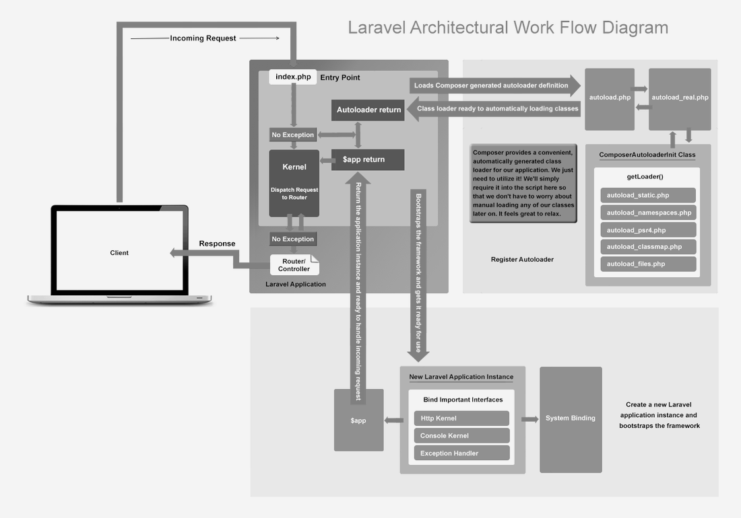
9
Fonctionnement & Mise en place

Slide 10
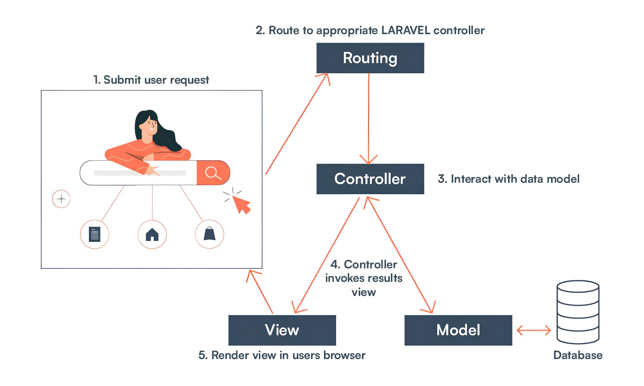
10
Fonctionnement global

Slide 11
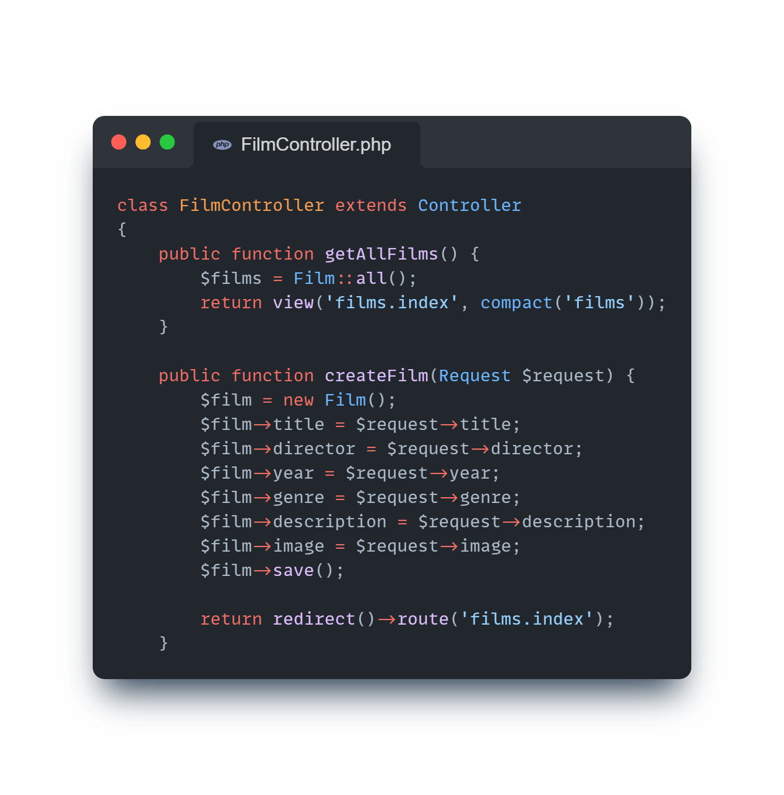
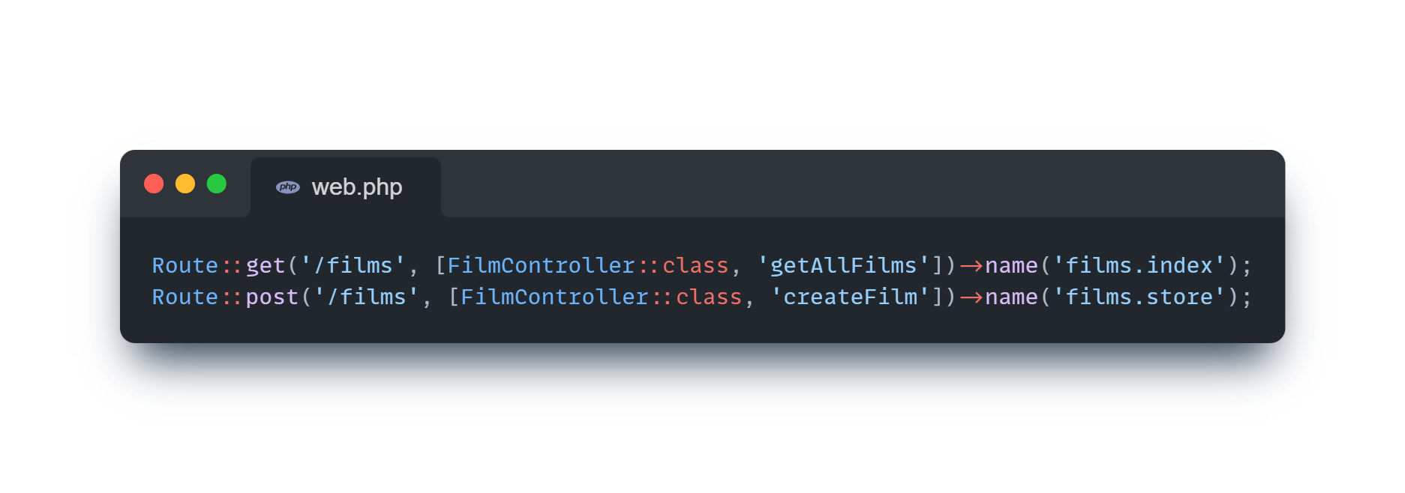
11
Fonctionnement global

Slide 12
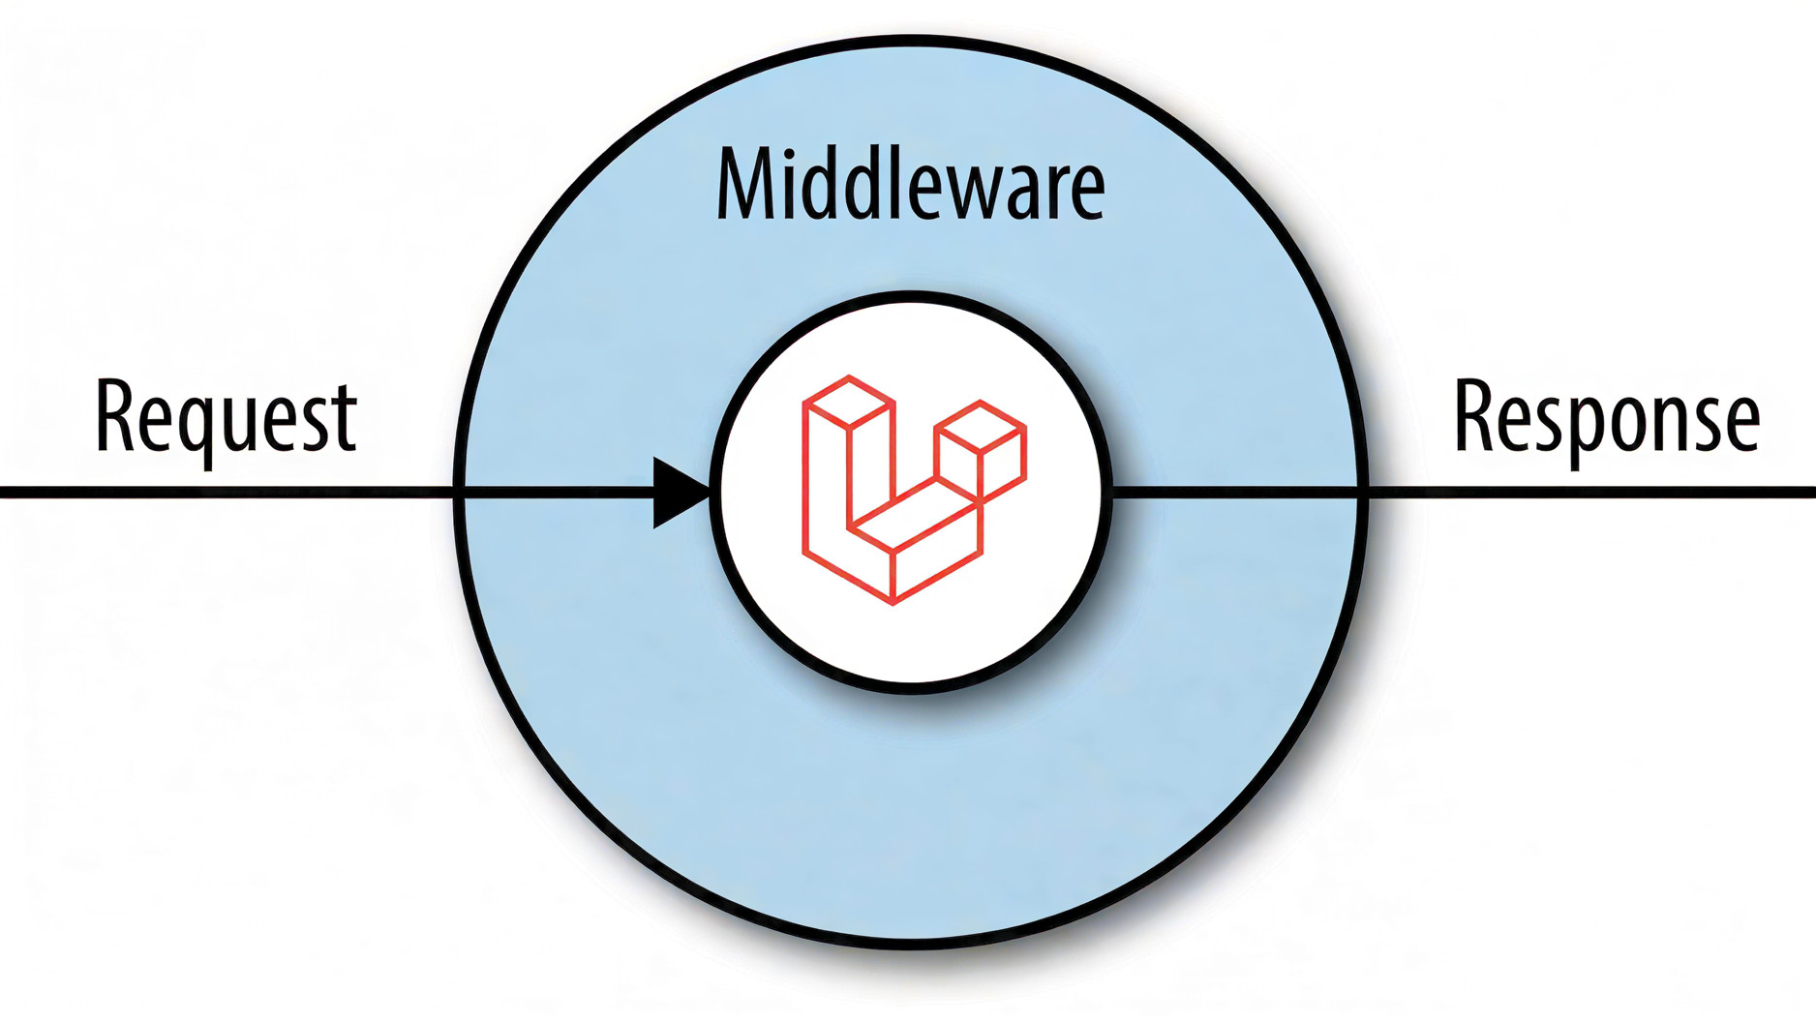
12
Cycle de requête
index.php est le point d’entrée unique de l’application.
Le Kernel traite la requête et gère son exécution.
Les middlewares appliquent des filtres (sécurité, session).
Le routing dirige la requête vers le contrôleur.
Le contrôleur génère la réponse.

Slide 13
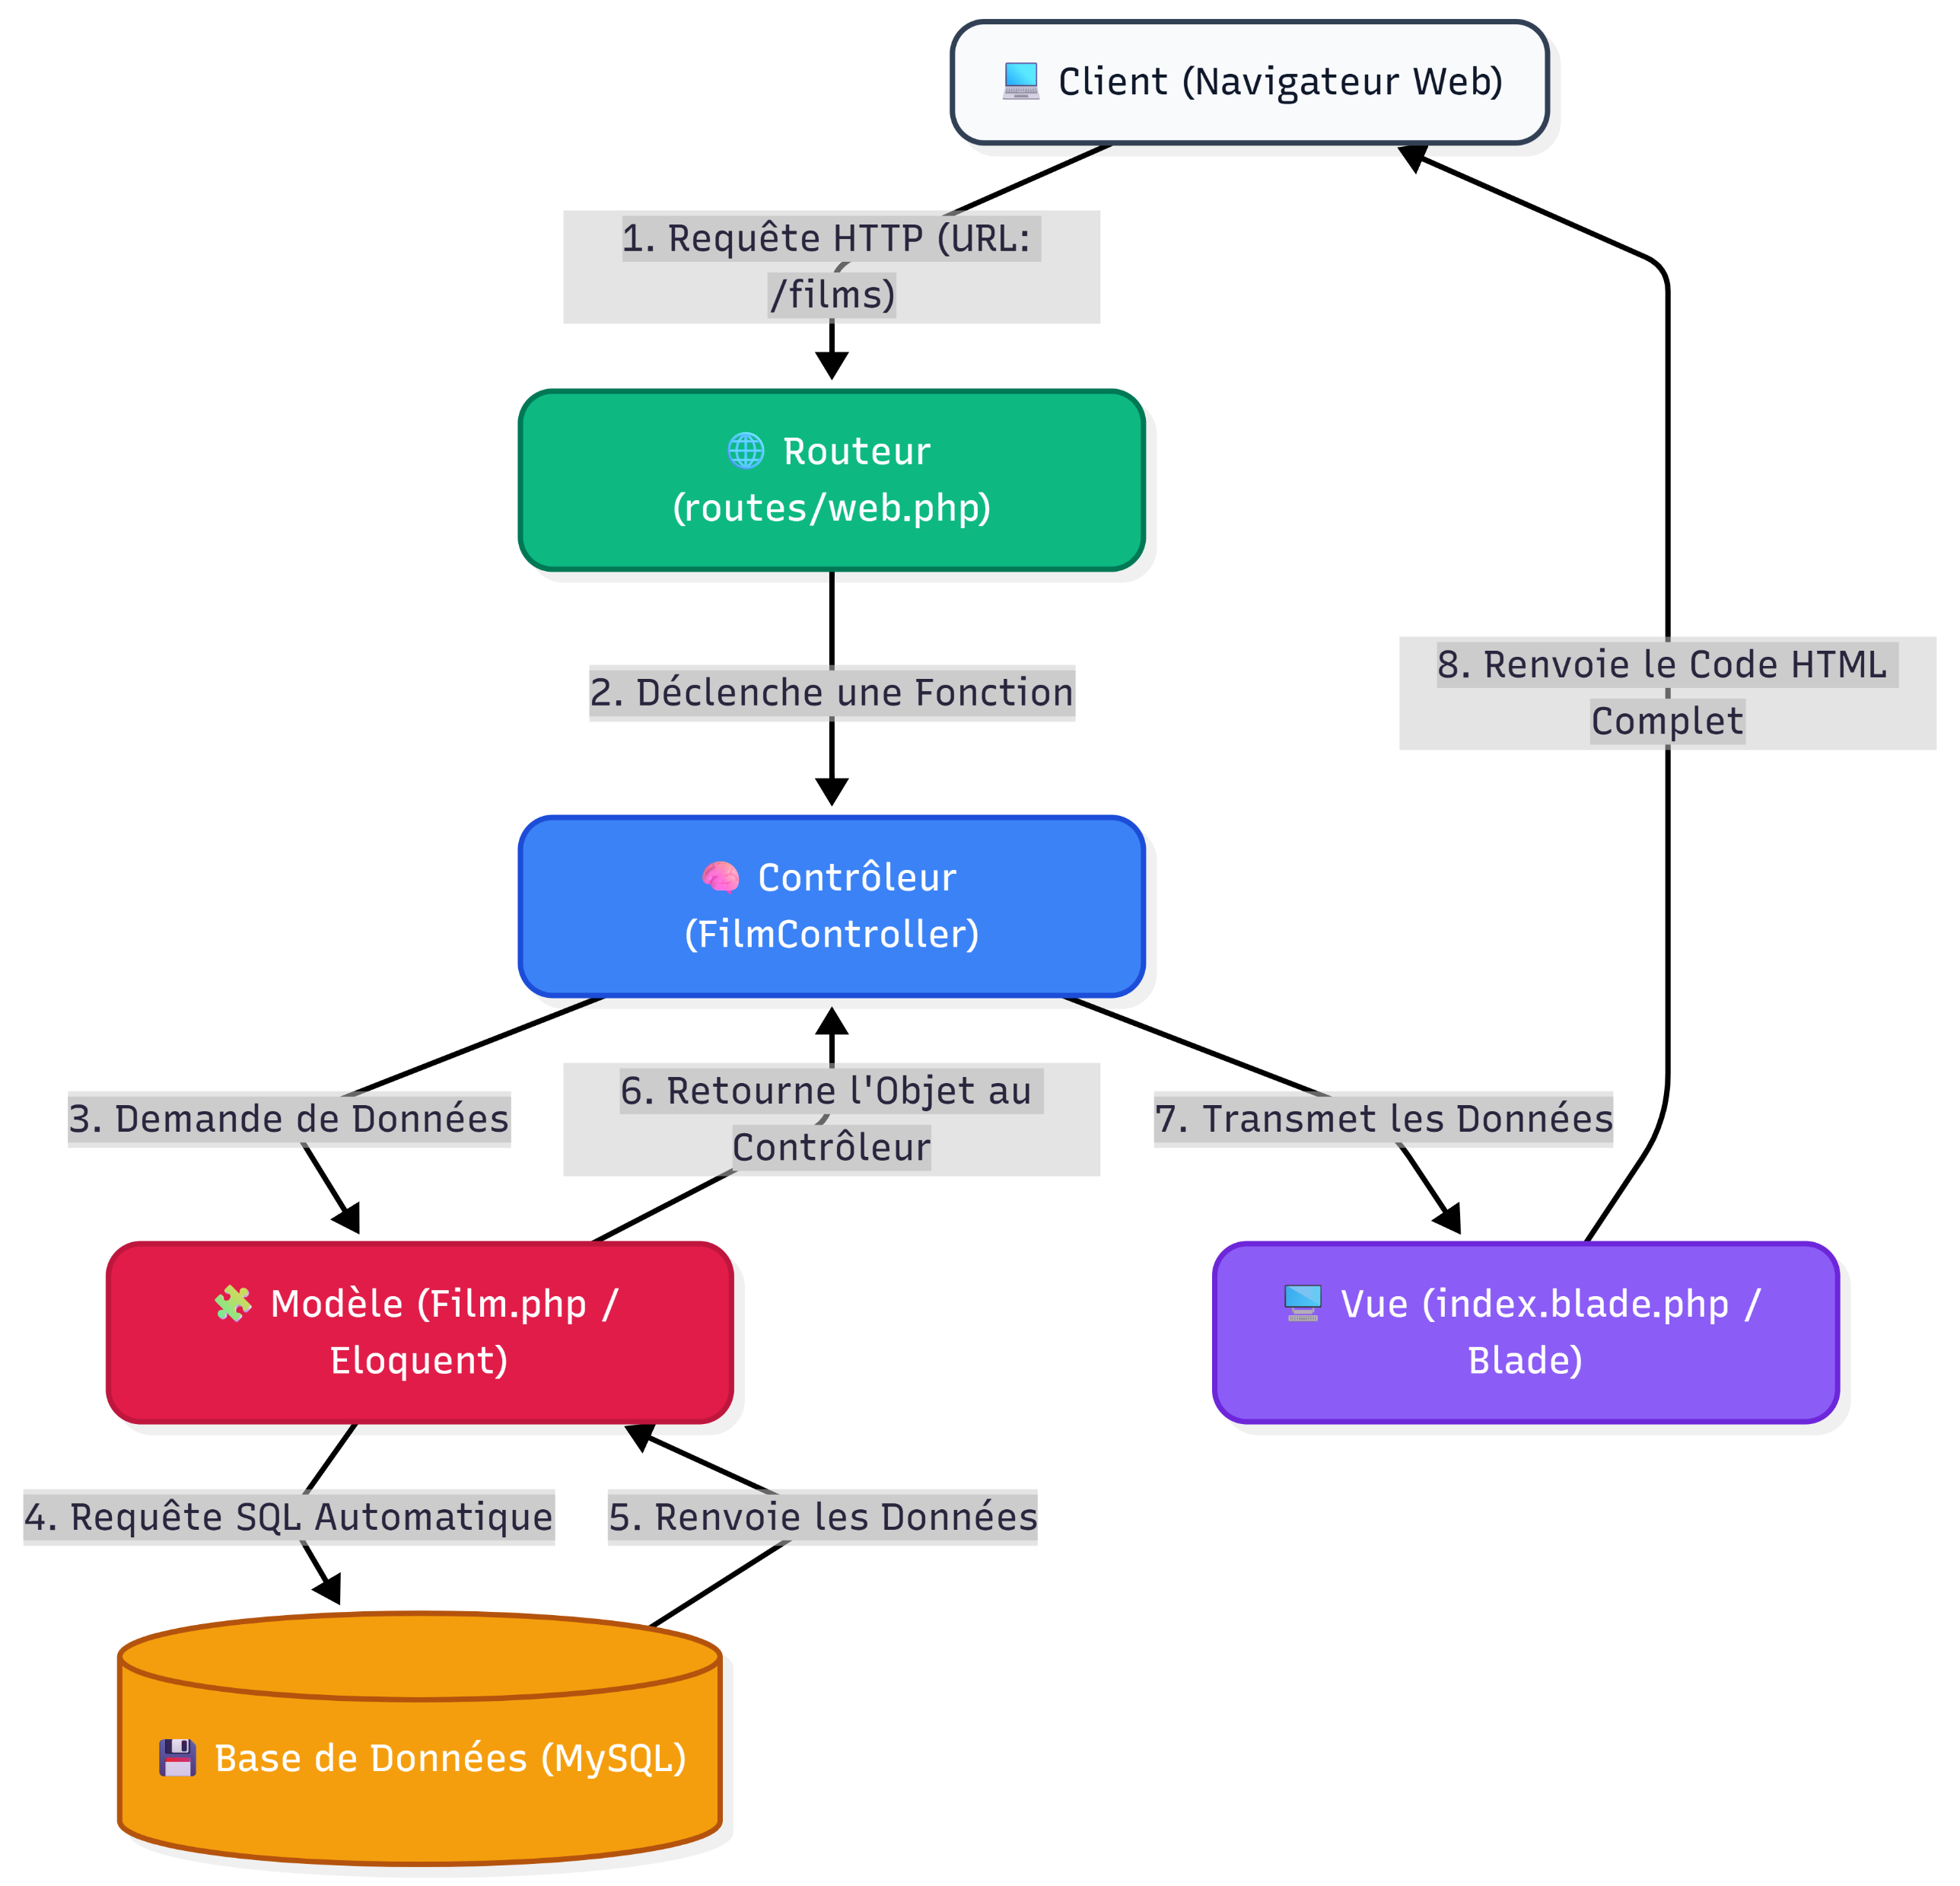
Workflow MVC (Mini-Projet)
13
Laravel repose sur le modèle MVC (Modèle-Vue-Contrôleur). Au lieu de tout mélanger dans un seul fichier PHP, le code est séparé selon ses responsabilités.

Slide 14
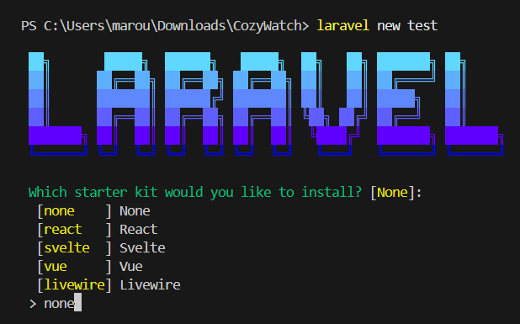
14
Installation
Pour installer Laravel, on utilise Composer.
Lien officiel d’installation : https://getcomposer.org/download/
Création du Projet :
Méthode alternative (Recommandée) :
Après la creation du projet se fait juste par:
composer create-project laravel/laravel nom-du-projet
composer global require laravel/installer
laravel new nom-du-projet

Slide 15
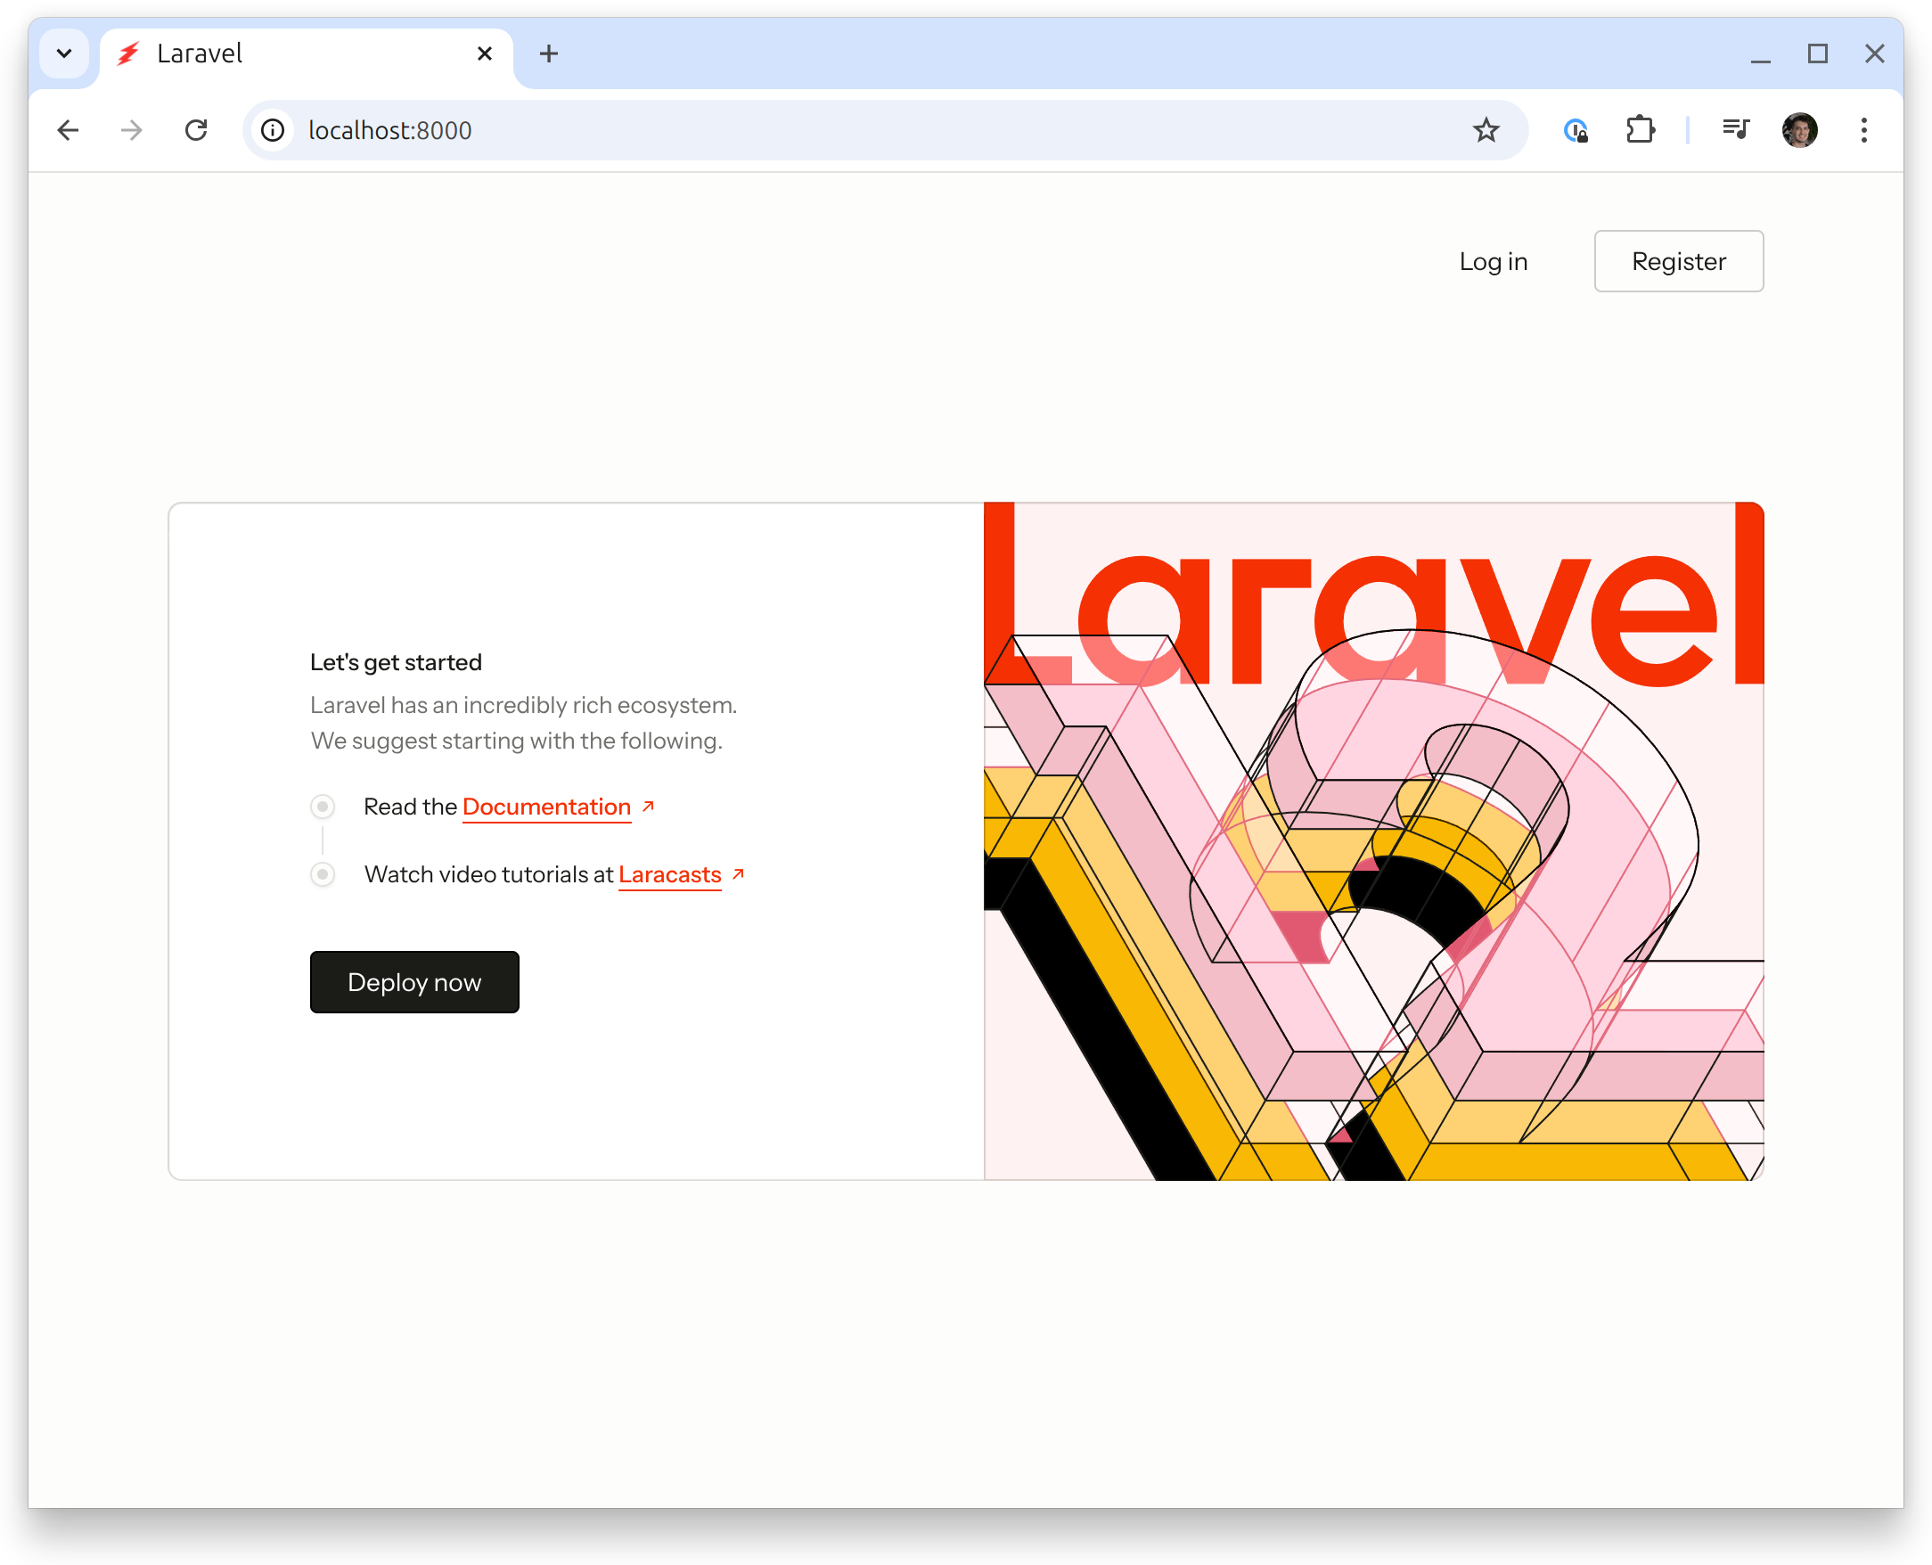
15
Configuration & Lancement
Serveur de développement intégré, il faut juste démarrer le serveur de base de données.
Pour voir toutes les commandes possibles pour créer un model, contrôleur, etc:
Lancement de l'Application:
Accéder à l’application : http://localhost:8000
php artisan
php artisan serve

Slide 16

16
Structure & Architecture

Slide 17
17
Architecture des Dossiers
📂 app/ : contient la logique de l’application (modèles et contrôleurs).
📂 routes/ : gère les routes de l’application via web.php
📂 resources/ : contient les vues Blade et les fichiers front-end.
📂 public/ : point d’entrée accessible au navigateur, le point d'entrée central qui intercepte toutes les requêtes et configure l'autoloading. C’est ici que sont hébergés nos actifs statiques (images, CSS, JS) ainsi que le fichier robots.txt.
📂 database/ : gère les migrations et les données de test (Migrations, Factories, Seeders)
📂 storage/ : Le dossier où Laravel écrit ses propres fichiers. Il contient les "Logs" (fichiers d'erreurs), le cache de nos vues Blade, et les fichiers uploadés par les utilisateurs.

Slide 18
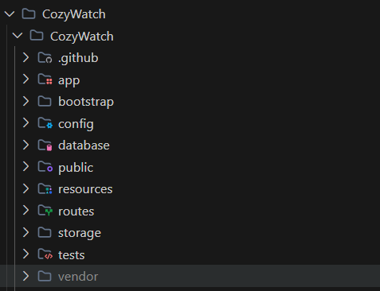
18
Architecture des Dossiers
📂 bootstrap/ : contient le fichier app.php qui initialise et démarre le framework.
📂 config/ : contient la configuration du projet.
📂 vendor/ : dépendances installées par Composer
📂 tests/ : dédié aux tests automatisés (via PHPUnit ou Pest).

Slide 19
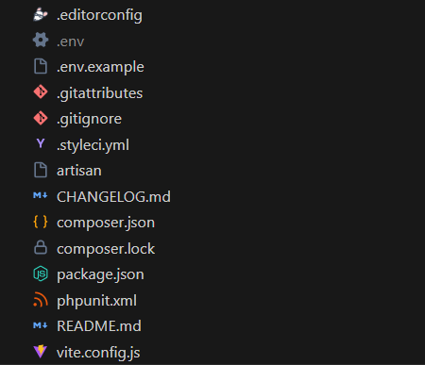
19
Fichiers Racines
.env : fichier de configuration contenant les variables sensibles (base de données, mot de passe…)
artisan : outil en ligne de commande pour exécuter des tâches Laravel.
composer.json : C'est le fichier qui liste toutes les bibliothèques PHP externes dont Laravel a besoin pour fonctionner.
.gitignore : fichiers ignorés par Git

Slide 20
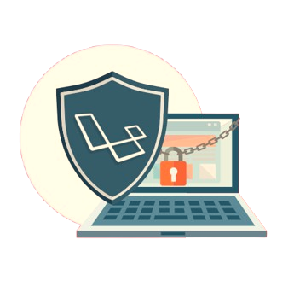
20
Développement avec Laravel

Slide 21
21
Illuminate
Illuminate : ensemble de bibliothèques internes de Laravel qui fournissent des fonctionnalités comme Eloquent, le routing et la sécurité. La preuve, chaque modèle créé hérite de la classe :
use Illuminate\Database\Eloquent\Model;
EXEMPLE:
$films = Film::all();
Remplace :
SELECT * FROM films;

Slide 22
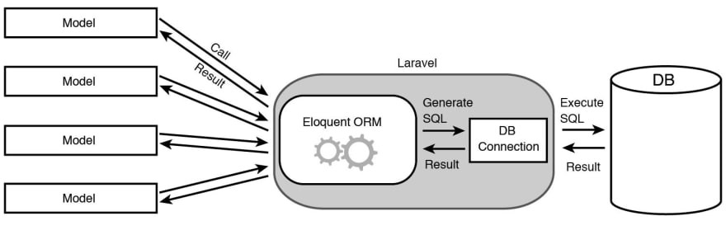
22
Gestion des Données & Eloquent ORM
Le Système de Migrations : permettent de créer la structure des tables en PHP, sans écrire de requêtes SQL.
POO & Eloquent ORM (Object-Relational Mapper) : Pour gérer la base de données, chaque table devient une "Classe", et chaque ligne devient un "Objet".
Avantages Majeurs : Eloquent sécurise les requêtes (protège contre les injections SQL)
Syntaxe simple et lisible ( Film::where('genre', 'Horror')->get() )
Schéma d'Architecture : Le Rôle de l'ORM Eloquent

Slide 23
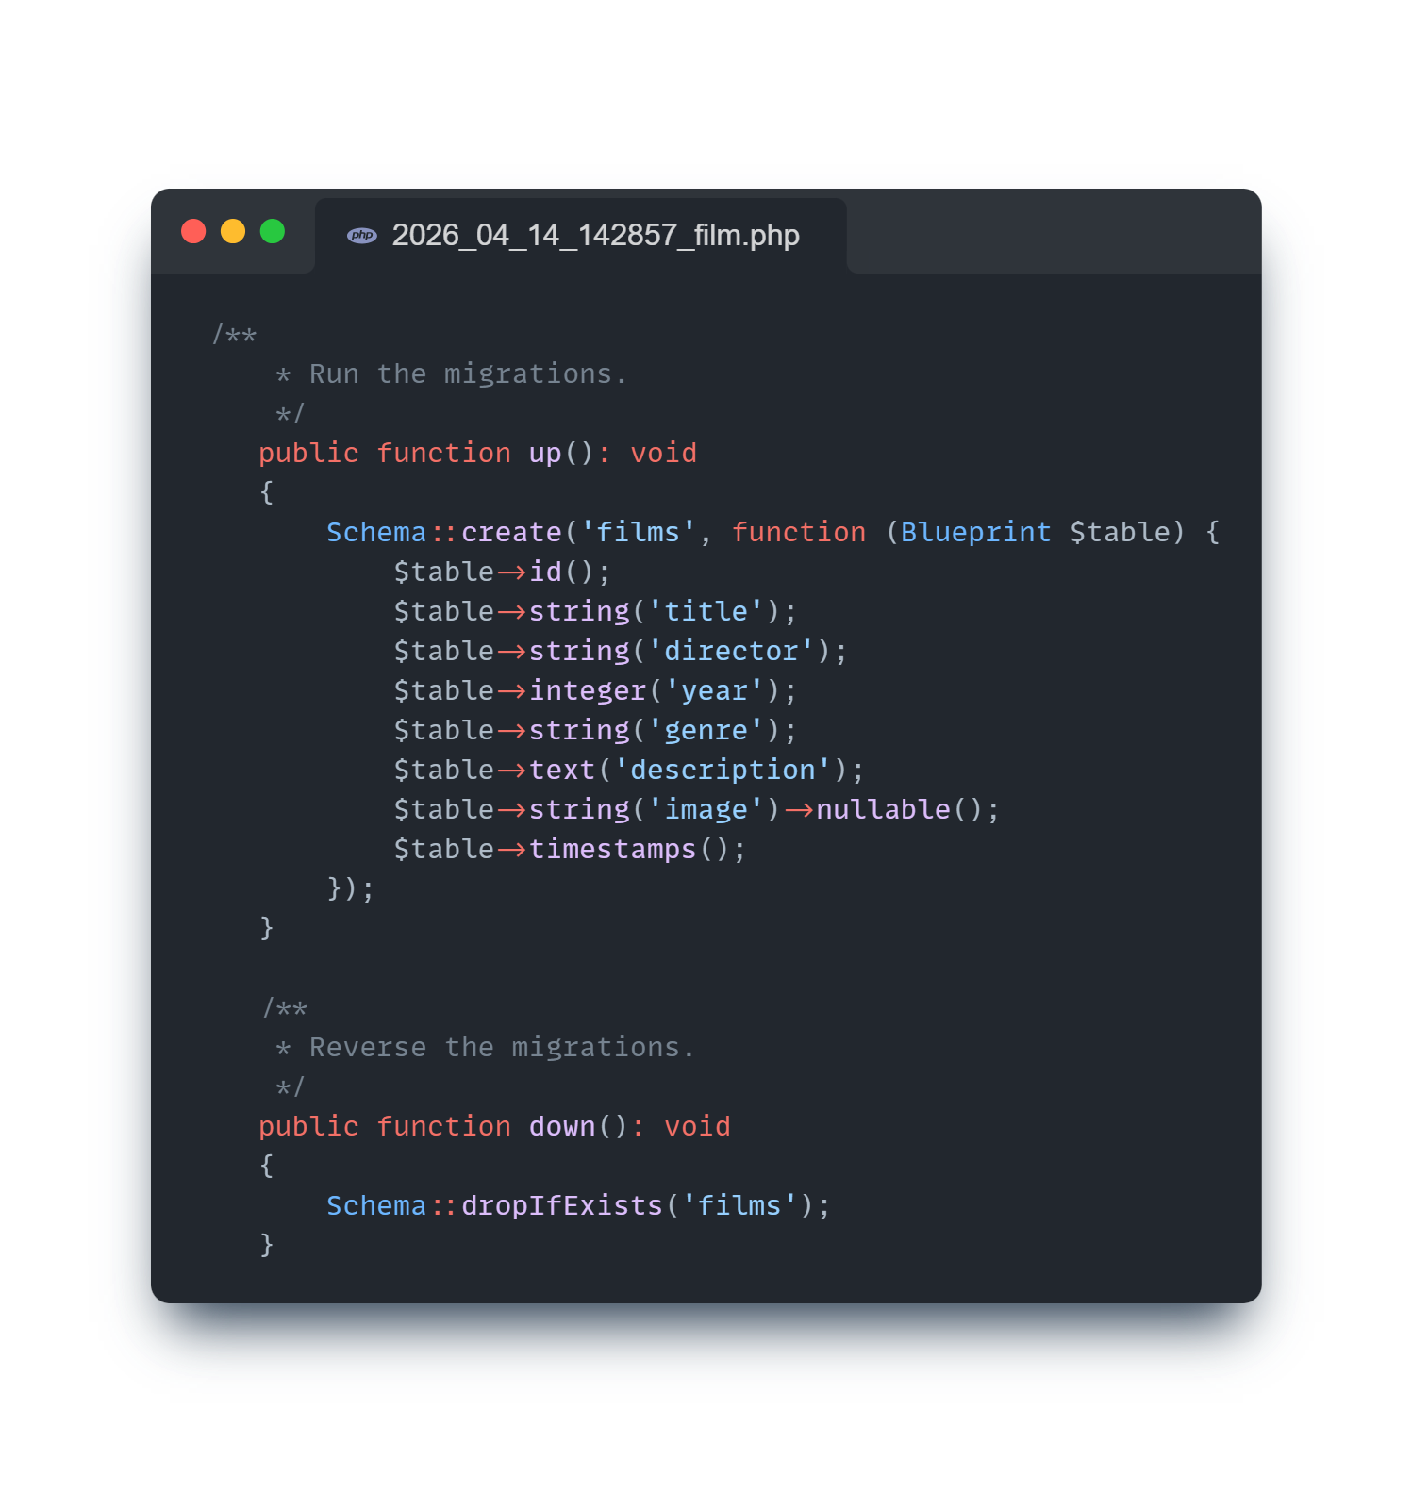
Gestion des Données & Eloquent ORM
23

Slide 24
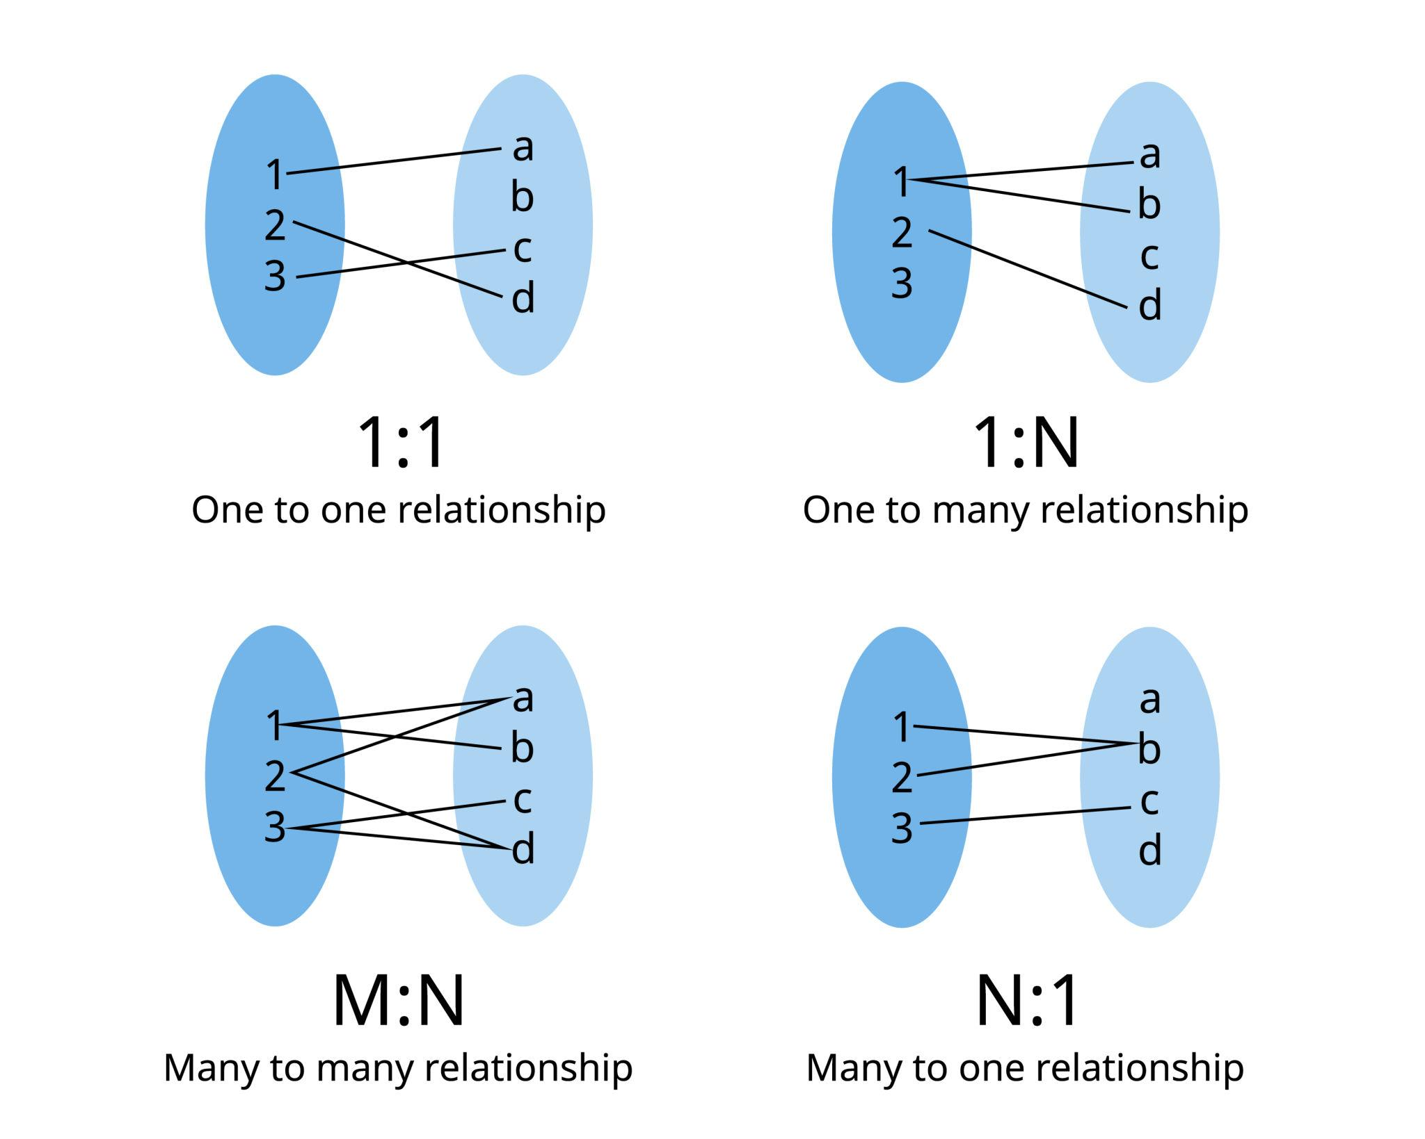
24
Relations Eloquent
Les relations permettent de lier les modèles entre eux.
Elles représentent les relations entre les tables de la base de données.
Laravel utilise Eloquent pour définir ces relations facilement.
Types de relations :
One-to-One
One-to-Many
Many-to-Many (Synchronisé vs Non-Synchronisé)
Has Many Through, Has One Through
Polymorphiques

Slide 25
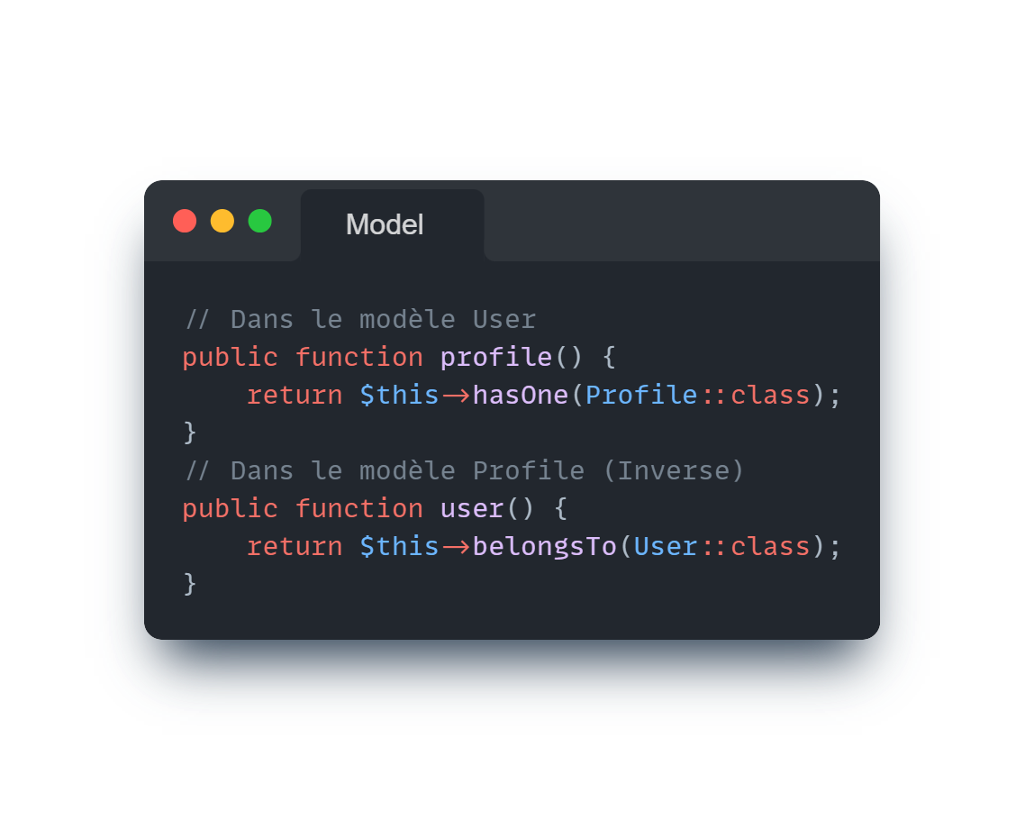
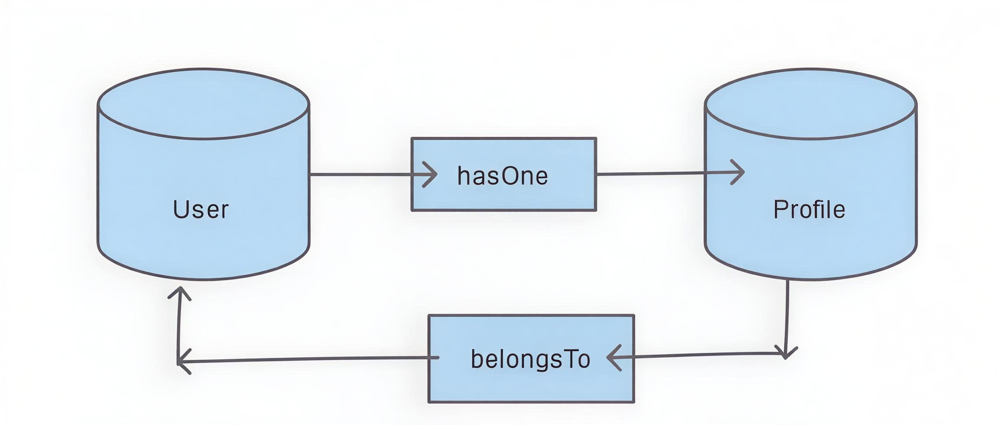
25
One-to-One Relation
Un enregistrement d’une table A est associé à un seul enregistrement d’une table B.
En Laravel : On utilise les méthodes hasOne et belongsTo.

Slide 26
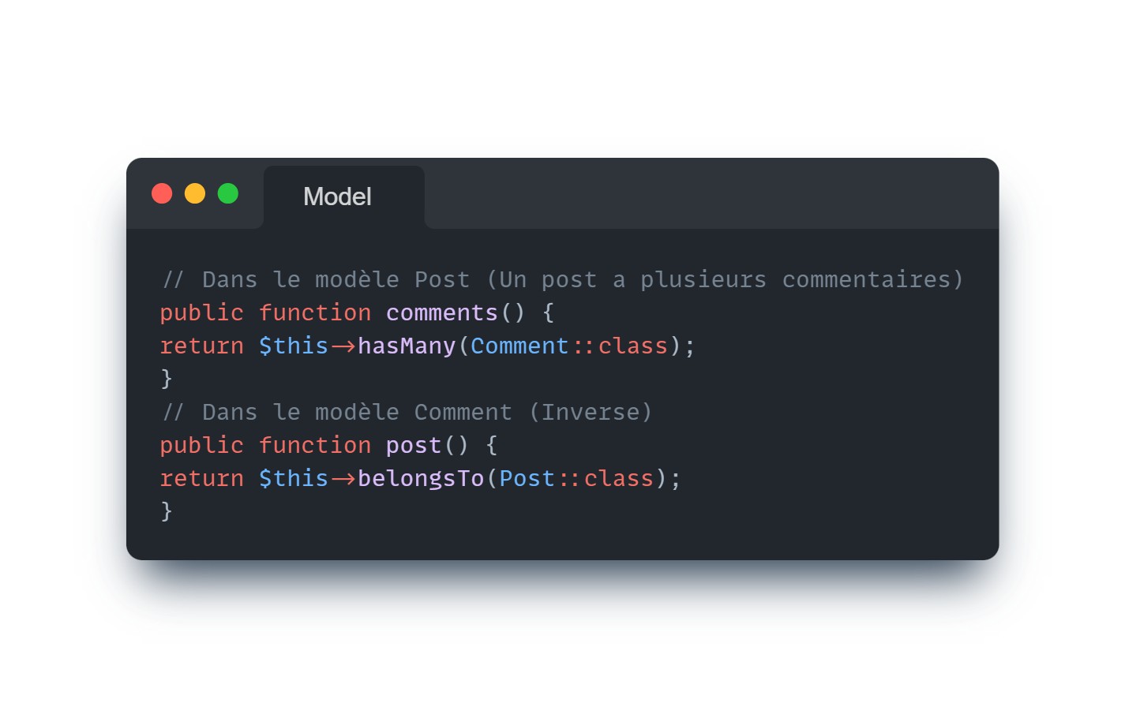
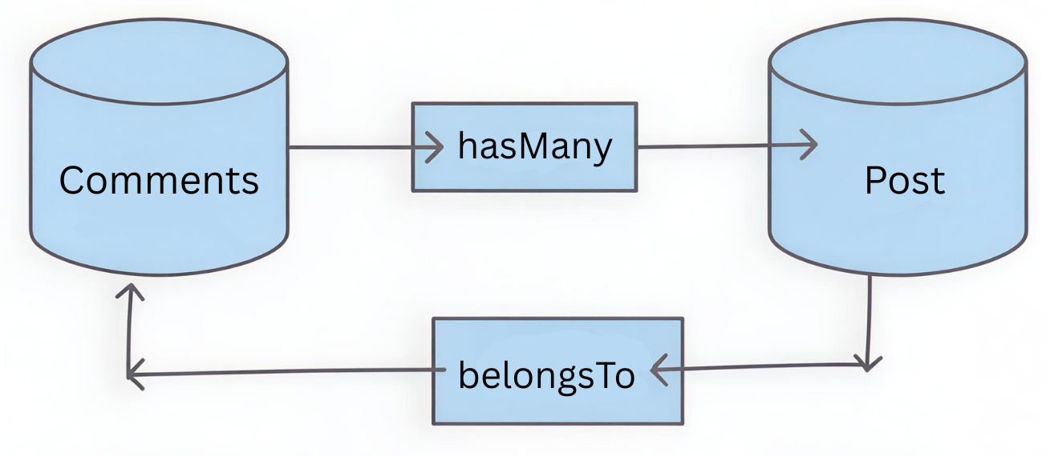
26
One-to-Many Relation
Un enregistrement de A est associé à plusieurs enregistrements de B.
En Laravel : On utilise les méthodes hasMany et belongsTo.

Slide 27
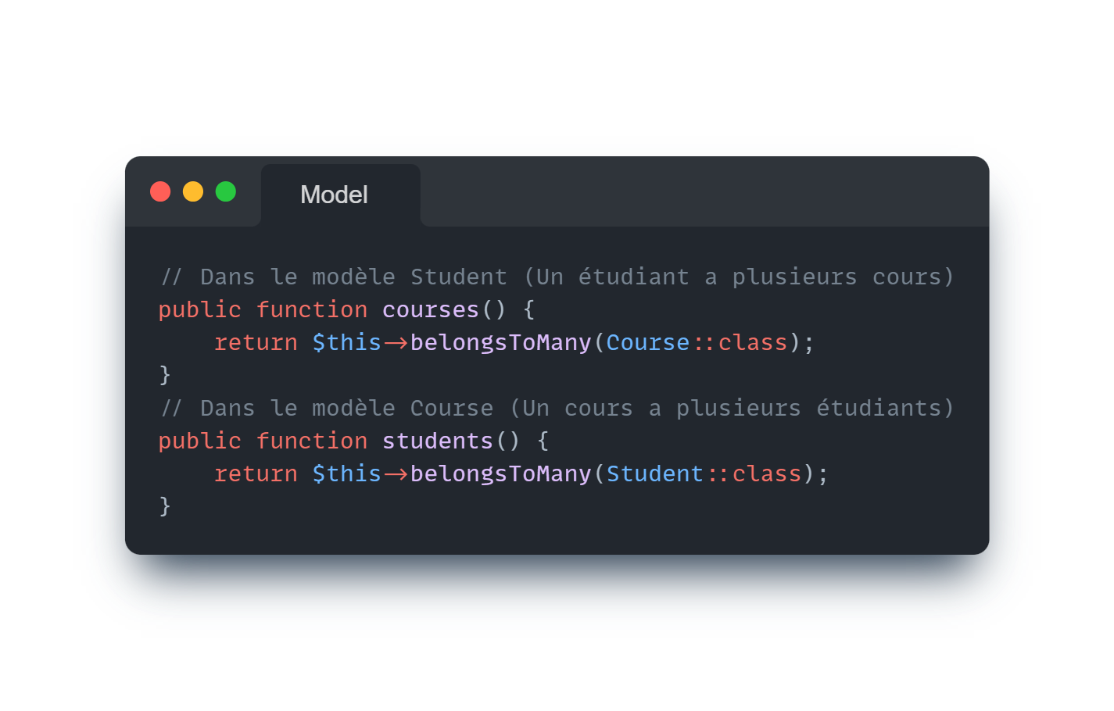
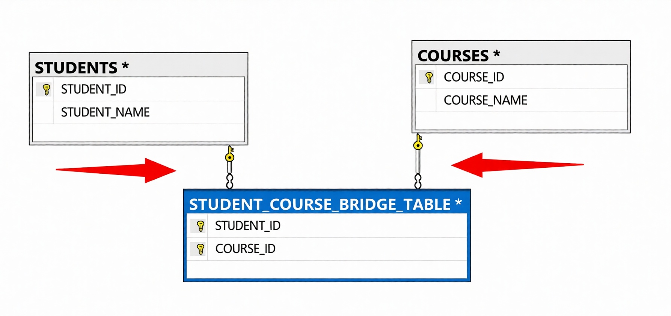
27
Many-to-Many Relation
Plusieurs enregistrements de A sont associés à plusieurs de B, via une table intermédiaire (Pivot).
En Laravel : On utilise les méthodes belongsToMany dans les deux modèles.

Slide 28
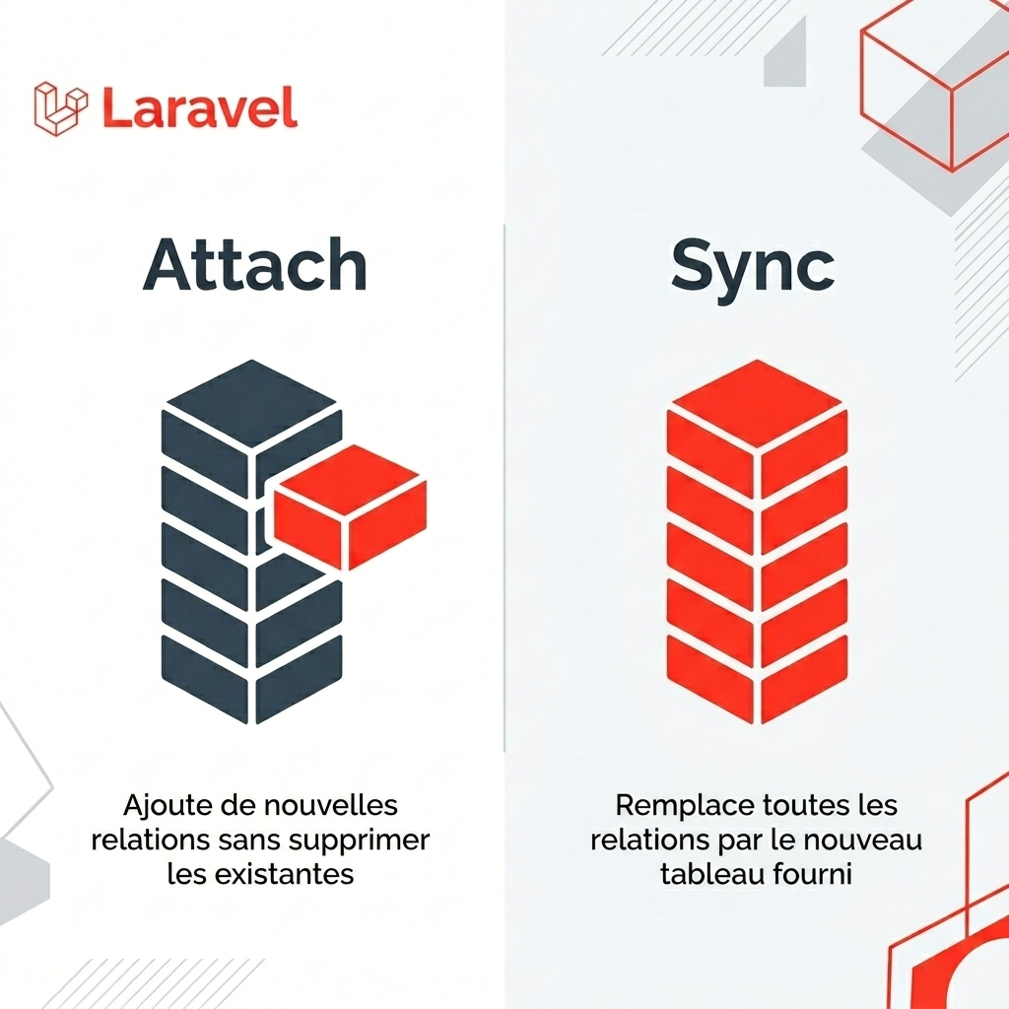
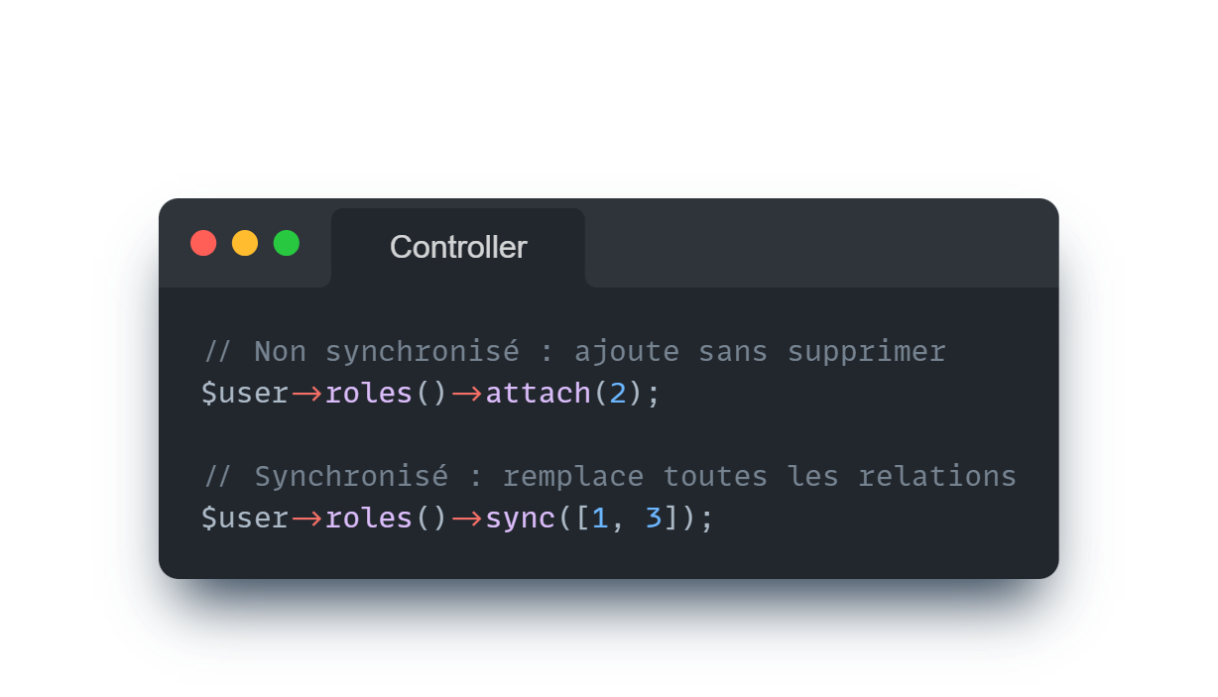
28
Many-to-Many Relation
En Laravel, lors de l’ajout de données dans une relation Many-to-Many (table pivot), il y a deux approches :
Non-Synchronisé (attach) : Ajoute simplement une nouvelle
relation. Ne supprime pas les anciennes (risque de doublons).
Synchronisé (sync) : Met à jour la table pivot pour qu’elle
corresponde exactement au tableau fourni.

Slide 29
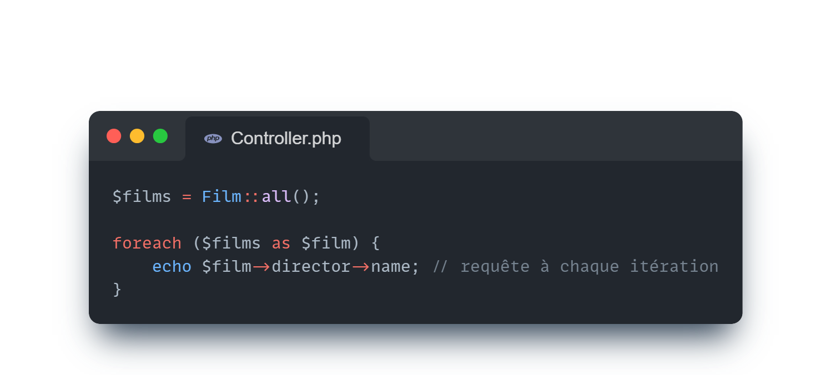
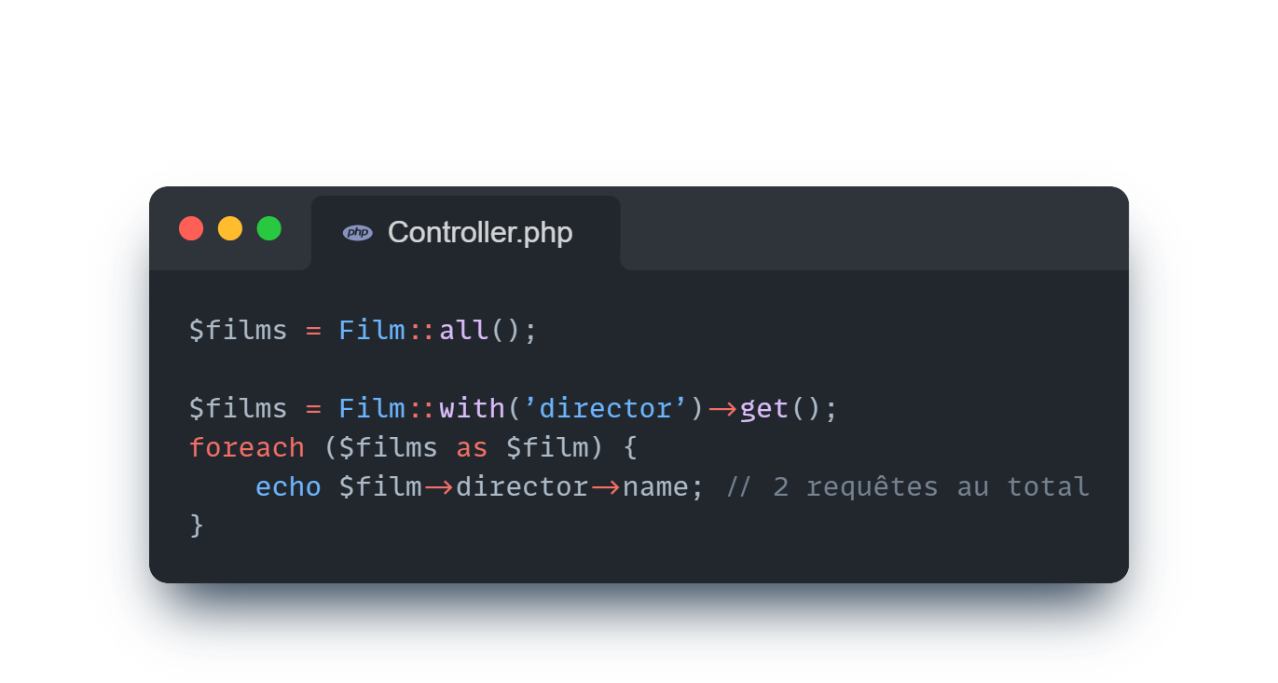
Problème N+1
29
Lazy Loading : chaque accès aux relations déclenche plusieurs requêtes SQL, ce qui rend l’exécution lente
Eager Loading : C’est la solution de ce problème, les relations sont chargées en une seule fois avec with(), ce qui réduit le nombre de requêtes et améliore les performances

Slide 30
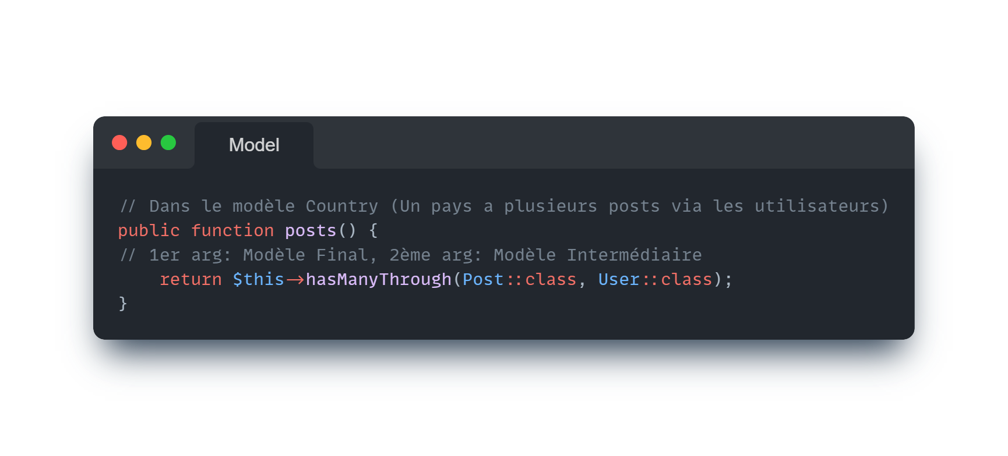
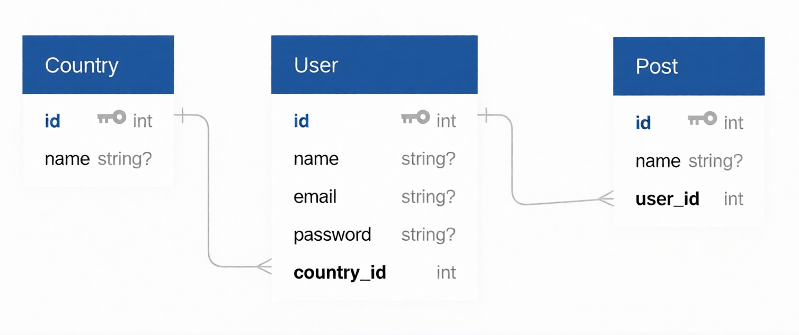
30
Has Many Through Relation
Permet d’accéder à un modèle via un autre
Relation indirecte entre 3 tables
En Laravel : On utilise hasManyThrough (ou hasOneThrough).

Slide 31
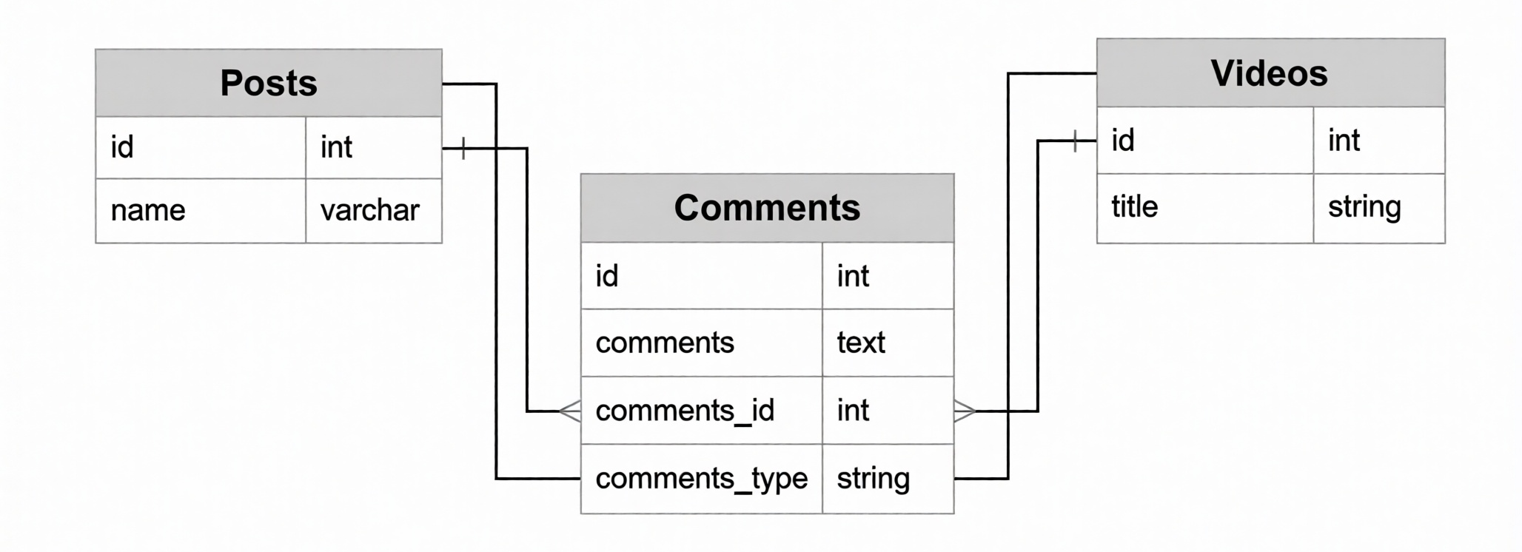
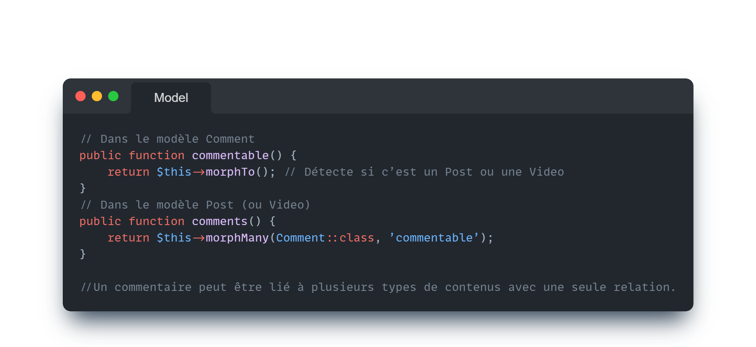
31
Relations Polymorphiques
Permet à un modèle d’être lié à plusieurs types de modèles
Une seule table peut référencer plusieurs entités.
En Laravel : On utilise morphTo et morphMany.

Slide 32
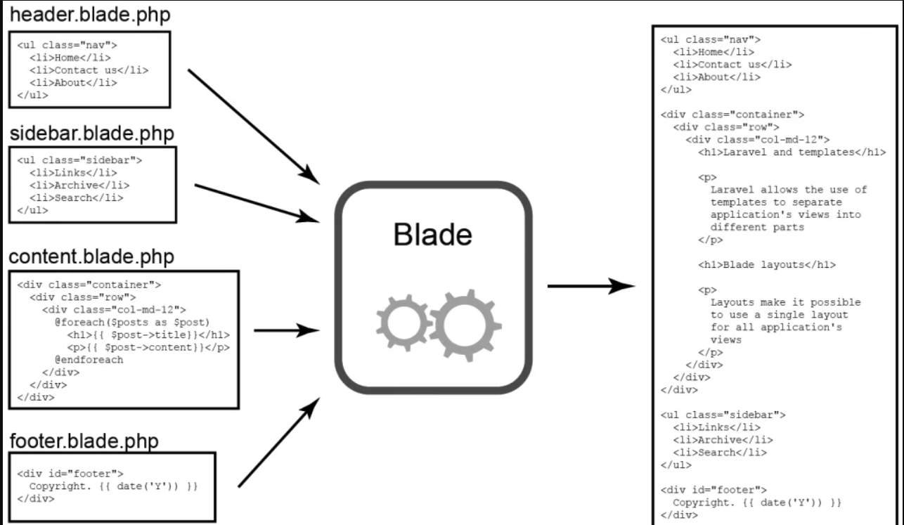
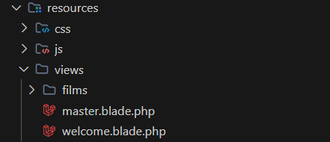
Blade (Vue)
32
Blade est le moteur de template de Laravel.
Permet d’afficher les données dynamiques.
Compilation : Blade assemble plusieurs fichiers .blade.php pour générer une page HTML finale.

Slide 33

L’Héritage des Vues
33
L’héritage permet de définir un "Layout" principal et de le réutiliser dans plusieurs vues enfants.
Héritage des Layouts : Blade utilise un système d'héritage objet.
Directives Blade Principales :
@yield(’nom’) : Définit une zone vide dans le parent, qui sera remplie par l’enfant.
@extends(’layout’) : Indique que la vue enfant hérite de la vueparent.
@section(’nom’) : Permet à l’enfant d’injecter son contenu dans le@yield du parent.
À noter : Héritage peut également se faire via des "Blade Components" utilisant la syntaxe <x-layout>

Slide 34
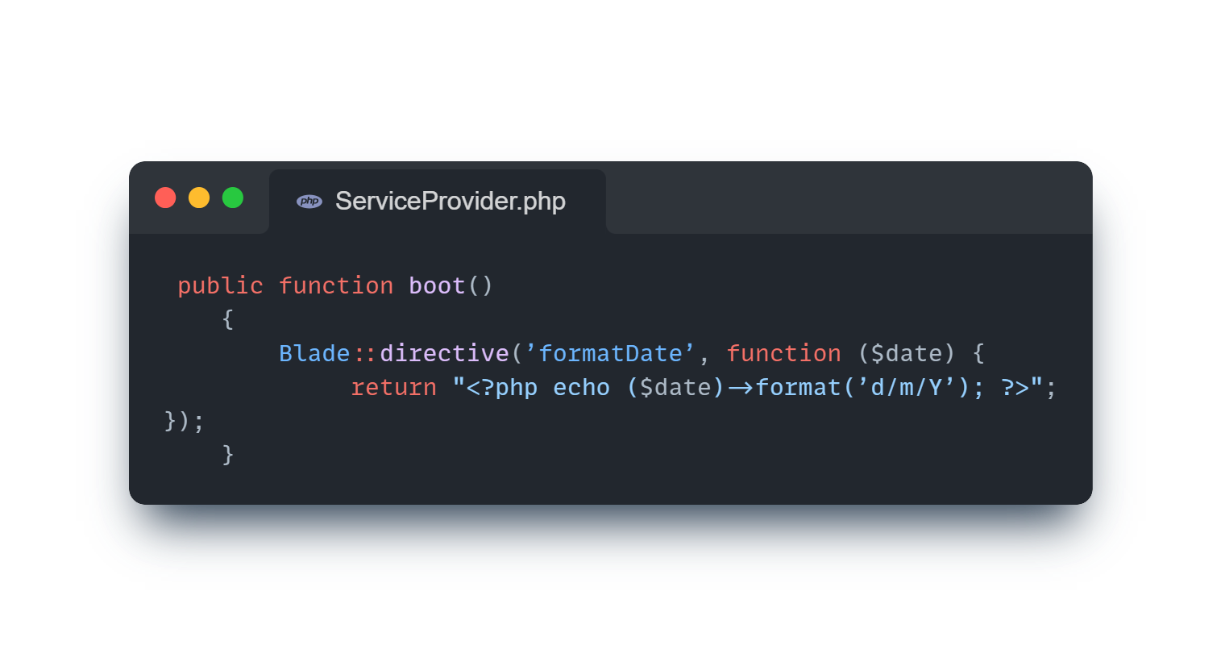
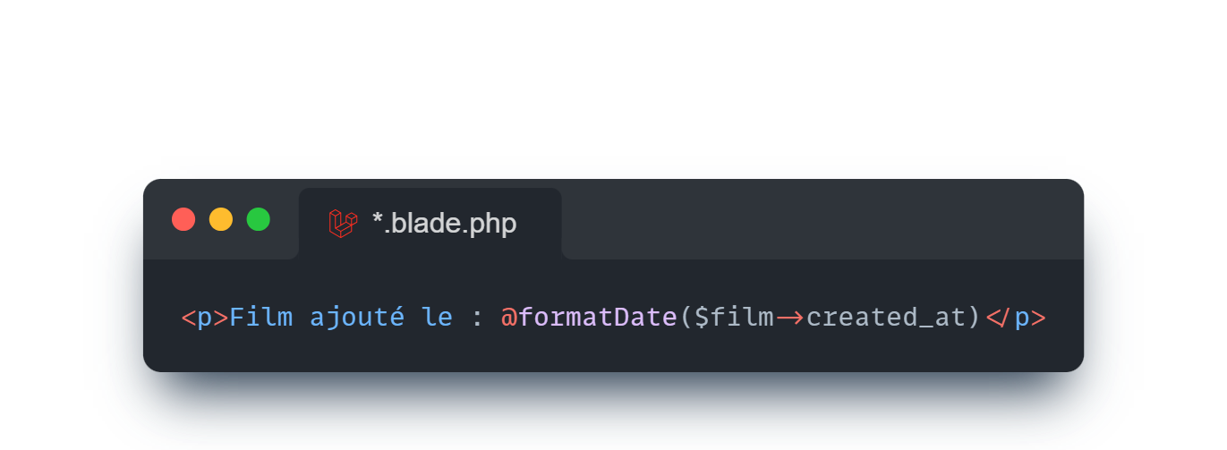
Blade Directives
34
Directives servent principalement à :
Gérer les conditions ( @if, @else, @endif )
Faire des boucles ( @foreach, @for, @endforeach )
Inclure des fichiers (@include, @extends)
Structurer une page (@section, @yield )
Gérer l’authentification et la sécurité ex: @csrf
Directives personnalisés :
Déclaration :
Utilisation :

Slide 35
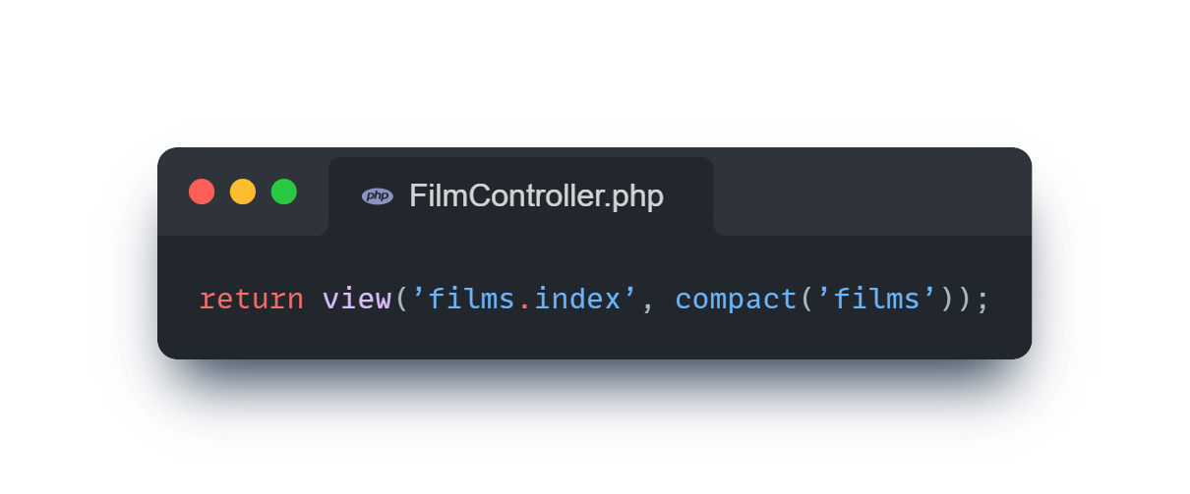
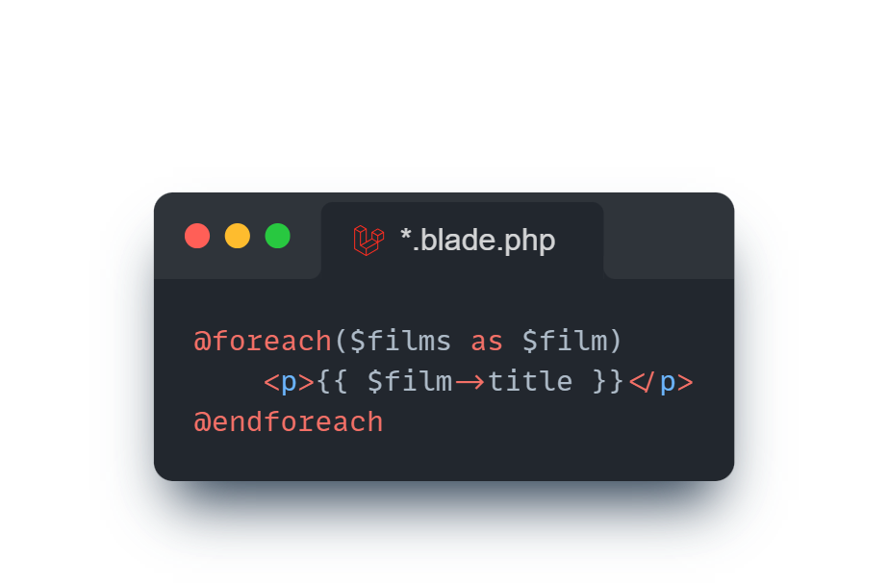
Lien entre Modèle et Vue
35
Le contrôleur agit comme un pont : Il récupère les données via le Modèle et les transmet à la Vue.
Le contrôleur envoie les données (PHP)
Explication : Affiche la vue films.index et lui injecte la variable $films grâce à compact().
La vue affiche les données (Blade)

Slide 36
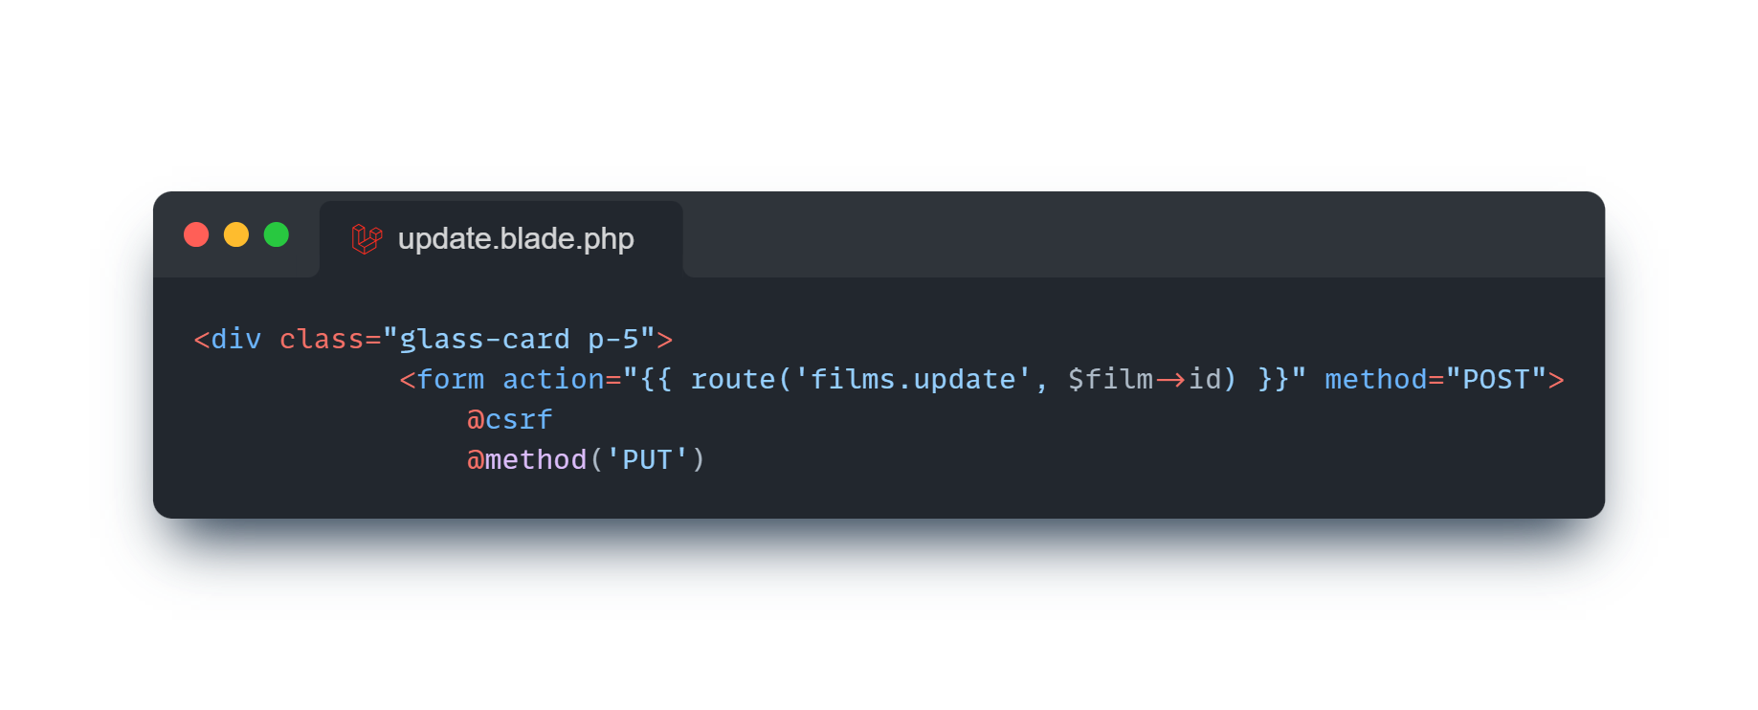
36
Formulaires & Manipulation HTTP
La Limitation du HTML : Les formulaires HTML utilisent GET et POST.
La Solution Blade : Laravel utilise une technique appelée le Method Spoofing (Falsification de méthode) avec la directive @method('PUT'), pour simuler des méthodes comme PUT ou DELETE non supportées par les formulaires HTML, en les traitant comme de vraies requêtes.
<input type="hidden" name="_method" value="PUT">

Slide 37
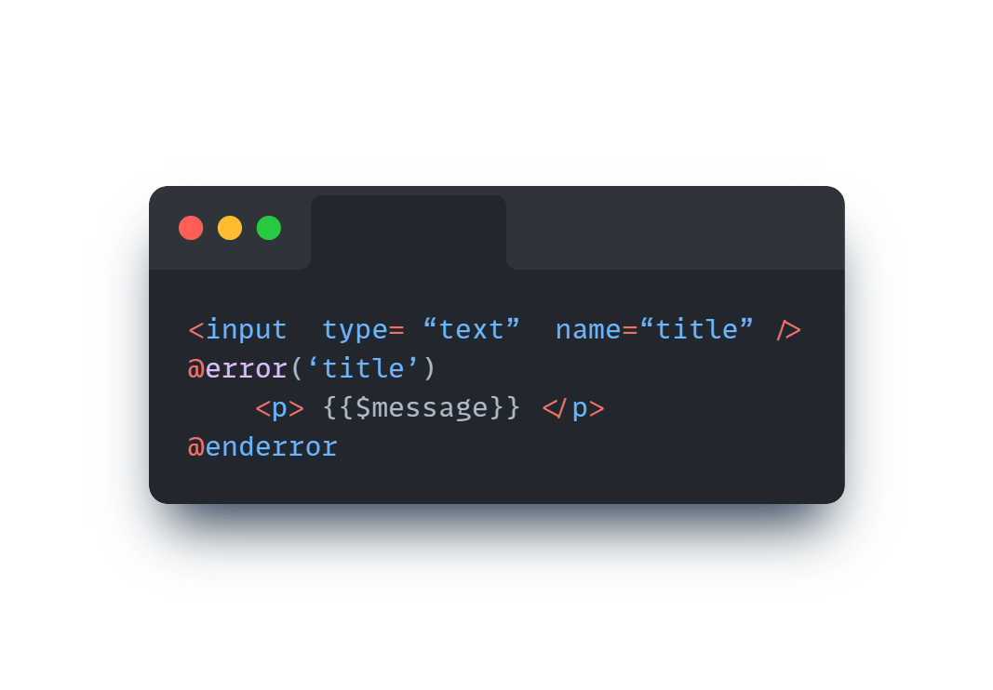
37
Sécurité & Validation
Sécurité Active (Falsification de Requête) : La faille de sécurité la plus courante sur le web est le CSRF (Cross-Site Request Forgery). Laravel protège les formulaires avec un jeton vérifié à chaque requête.
@csrf
Le Traitement et la Validation : Avant de sauvegarder les données en base, le Contrôleur valide techniquement la requête :
La Protection Automatique : Eloquent bloque toutes les attaques par injection SQL en arrière-plan, tandis que Blade neutralise automatiquement les scripts malveillants (attaques XSS) lors de l'affichage à l'écran.!
<input type=“hidden” name=_token value=“a1Bx3….”>
$request->validate(['title' => 'required|max:255’| string]);

Slide 38
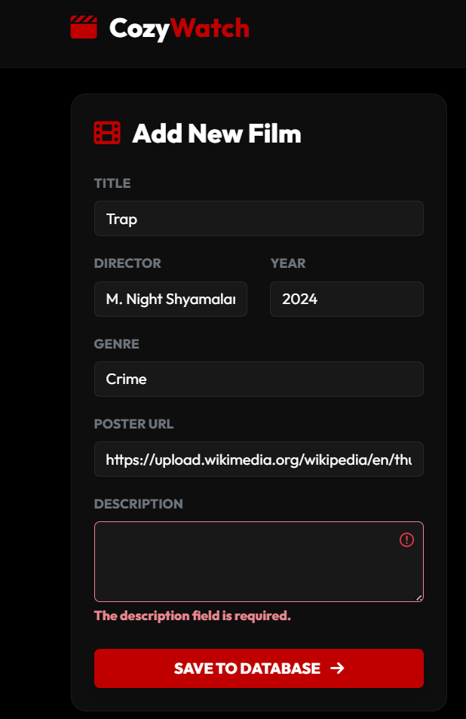
38
EXEMPLE
L'Expérience Utilisateur (UX) : En cas d'échec de validation, @error affiche l'erreur précise, tandis que la fonction old() conserve toutes les données déjà saisies.

Slide 39

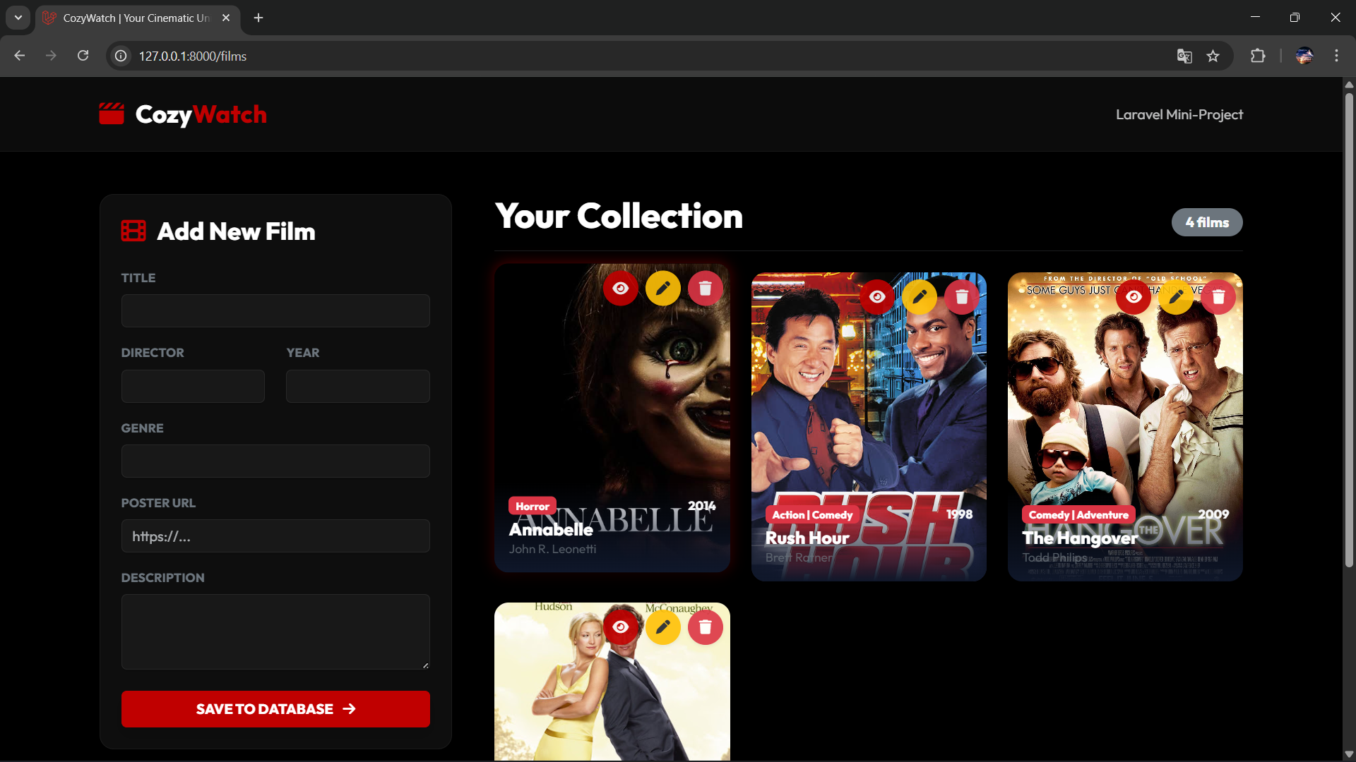
39
Mini-Projet CRUD: CozyWatch

Slide 40
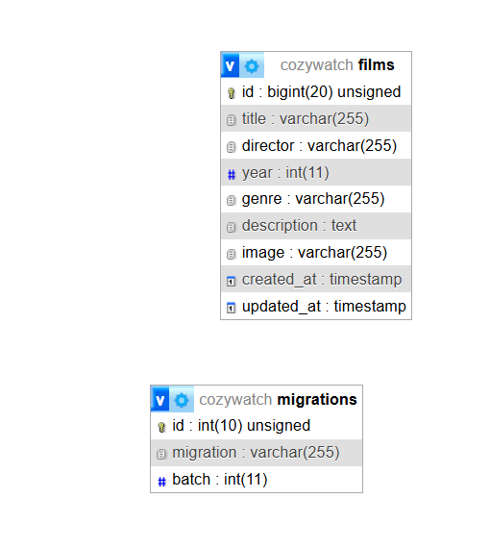
Schéma Base des Données
40

Slide 41
CONCLUSION

Slide 42


